Slide 1
딥 러닝(Deep Learning)
Tensorflow로 시작하는
Bohyun um

Slide 2
교육 순서
딥러닝 / 프레임워크 소개
Tensorflow 소개
딥러닝의 기본: 인공신경망(ANN)
신경망 완성 / 디버깅을 위한 TensorBoard
딥러닝 팁 & 테크닉
이미지에 강한 CNN(Convolutional Neural Network)
음성인식/챗봇(NLP)에 유용한 RNN(Recurrent Neural Network)
최신 알고리즘 소개 / Warp-up

Slide 3
MNIST 3D Animation
https://www.youtube.com/watch?v=3JQ3hYko51Y

Slide 4
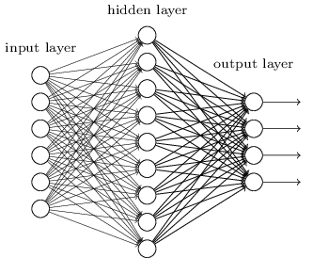
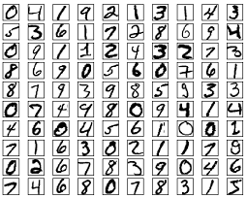
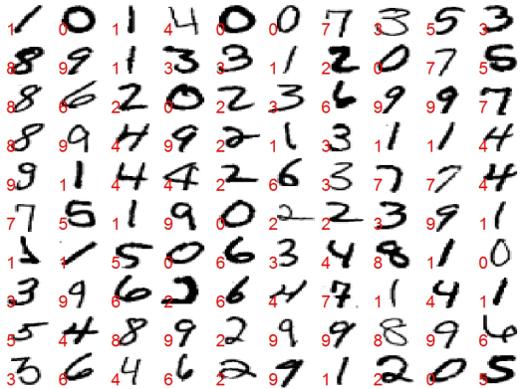
Review – Lab4의 네트워크 구조
Fully Connected Layer
Feed Forward
Feature Dataset
Cost계산
Label
Optimizer(Back Propagation)

Slide 5
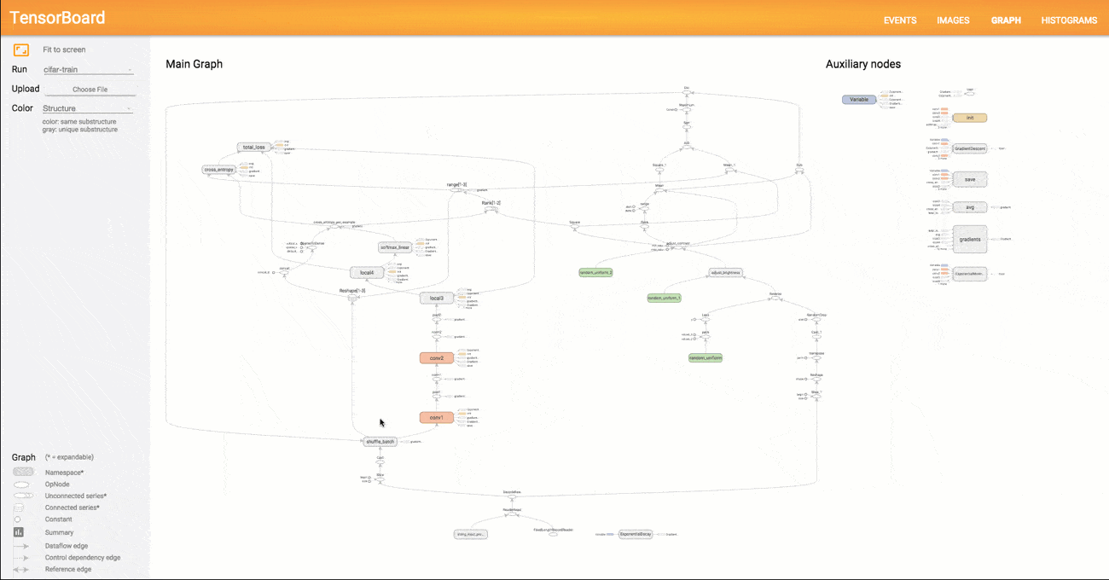
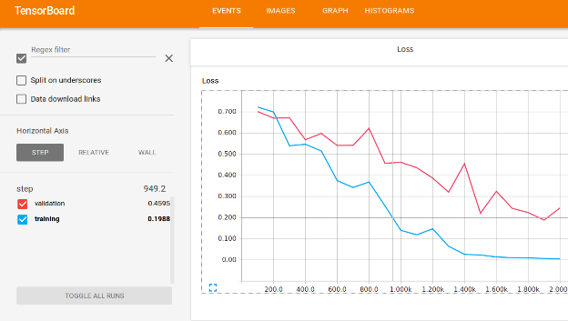
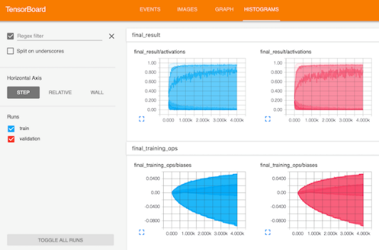
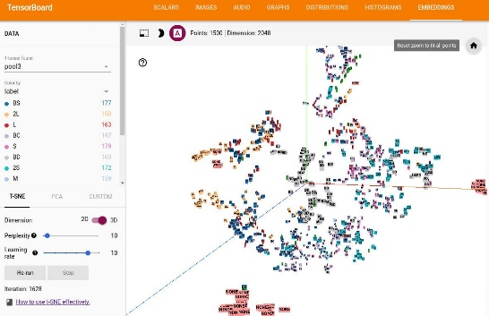
Tensorboard: Training 상황을 좀 더 편하게 보기

Slide 6
Lab5. MNIST를 Tensorboard로 보기
1. Jupyter Notebook 예제파일 실행
Lab5_Tensorboard_mnist.ipynb
2. Command Line을 새로 띄워 실행(Local)
run_tensorboard.bat 실행
3. Tensorboard 띄우기
Local http://localhost:6006/
AWS http://52.78.42.250:6006
개발환경이 아닌 Jupyter에서 Tensorboard 띄울 때 파일권한 문제 발생!!
Tip1) Tensorboard를 생성하는 코드는, Jupyter에서 Process를 Shutdown하고 다시 띄워 실행
Tip2) 새로운 Jupyter 프로세스 생성 후 tensorboard를 새로 띄울 때는 컴맨드창을 다시 열어 실행

Slide 7
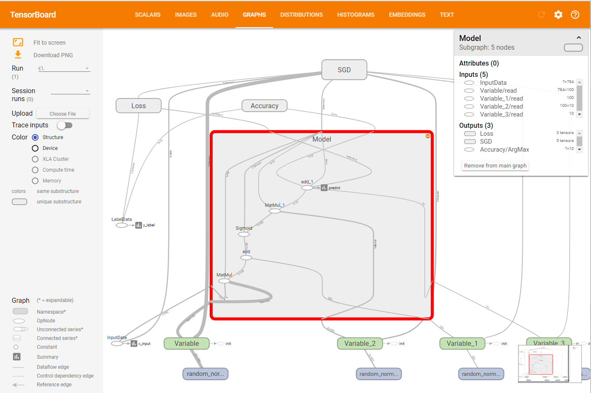
Lab5. MNIST를 Tensorboard로 보기

Slide 8
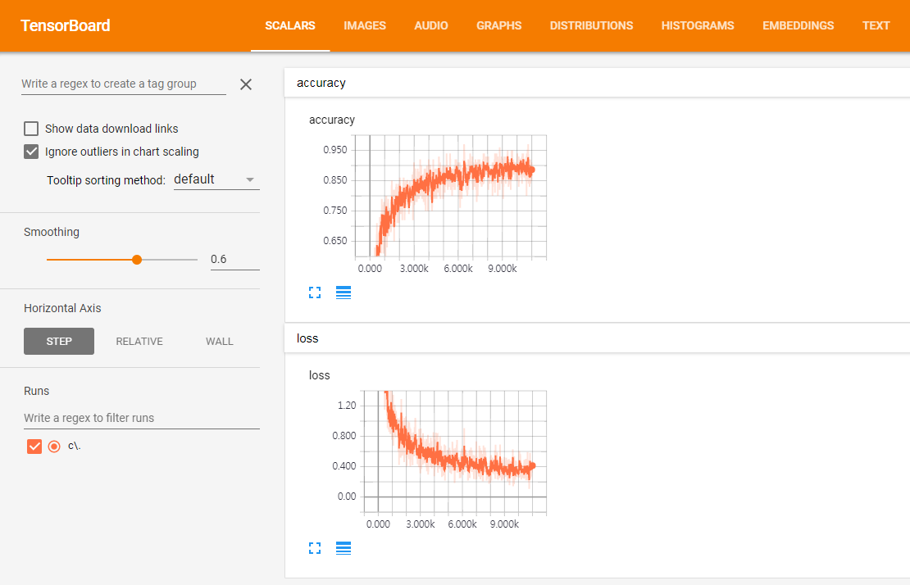
Lab5. MNIST를 Tensorboard로 보기

Slide 9
(Advanced) 딥러닝 모델의 성능을 개선하려면?
이 부분은 중급 수준 내용 입니다. 그냥 상식으로 용어정도 알아두시면 좋습니다.
Overfitting 회피
학습을 계속 진행해도 정확도가 오히려 줄어든다면?
Vanishing Gradient 방지
망이 너무 Deep해지면 앞쪽 레이어의 학습이 잘 안되는 현상
Hyper Parameter 튜닝
신경망이 최고 성능을 발휘하도록 파라미터 설정 잘 하기

Slide 10
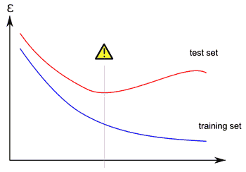
학습을 더 많이 시키는데도 정확도가 점점 떨어진다면?
Overfitting 회피
Vanishing Gradient 방지
Hyper Parameter 튜닝
오류율
Overfitting 발생지점
학습시간(Epoch)

Slide 11
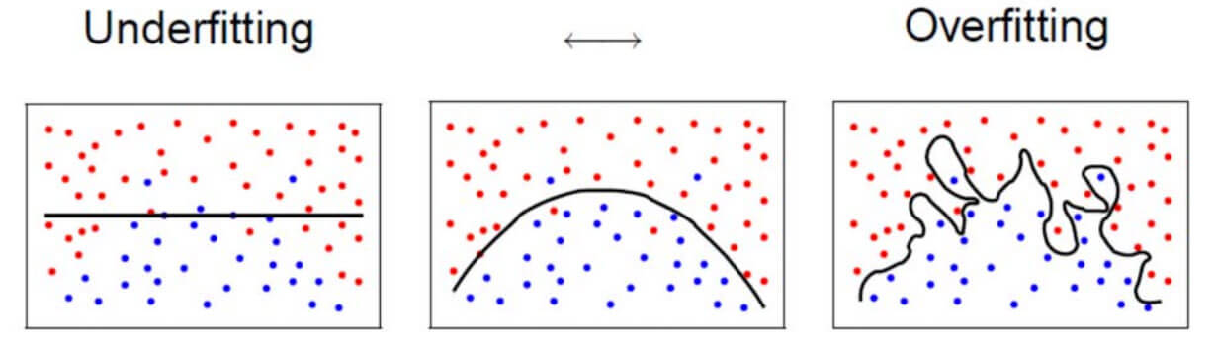
Overfitting과 Underfitting
과적합
NN 노드 수에 비해
데이터가 매우 부족할 경우

Slide 12
Overfitting의 주요 원인
- 한쪽으로 치우쳐서 대표성 부족한 Training 데이터 사용
- 매개변수가 너무 많고 표현력이 너무 높은 모델
문제는, 대부분의 실무 데이터가 위와 같다는 것. 자주 발생.

Slide 13
Overfitting을 막으려면?
Drop-out 사용
(학습 시 신경망 노드의 일부를 임의로 제외)
2) Weight Decay(가중치 감소) =regularization
(Weight가 너무 커서 튀지 않도록 제한)
3) Early Stopping
(Overfitting 일어나기 전에 학습 끝냄)

Slide 14

1) Drop-out
- Training할 때 Epoch 때마다 대상을 임의로 바꾸며 노드 50~70% 만 사용하는 기법
- 노드의 비활성화 방법: 노드의 출력을 0으로 고정
- Prediction 서비스 할 때는 Drop-out을 제외해야 함

Slide 15
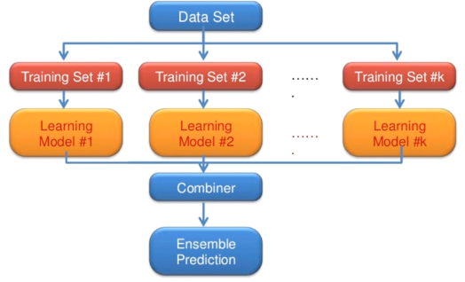
1) Drop-out
Q) 단순히 노드를 뺀다고 효과가 있나요?
→ 여러가지 알고리즘을 함께 사용하여 정확도 높이는
‘Ensemble’기법과 유사한 효과!

Slide 16
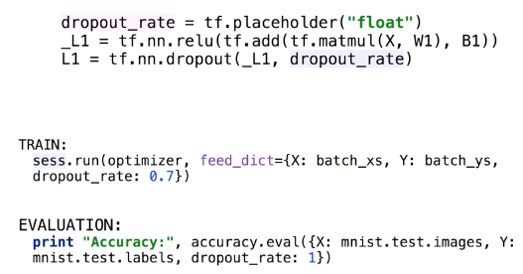
Drop-out 구현 방법
Activation Function 뒤에 dropout 함수 위치, Training과 Test할 때 dropout_rate만 변경하면 끝!

Slide 17
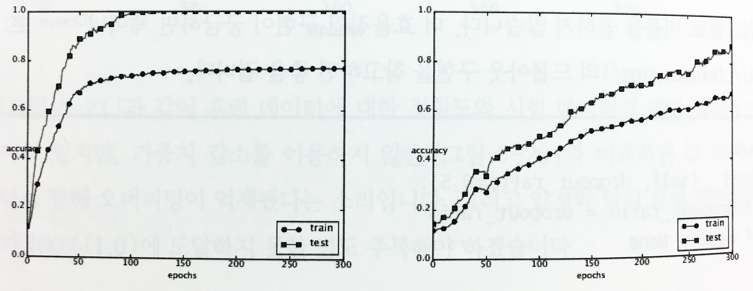
Drop-out의 효과
적용 전
Drop-out 15% 적용 후
그림출처: 밑바닥부터 시작하는 딥러닝(Deep Learning from Scratch)

Slide 18
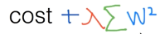
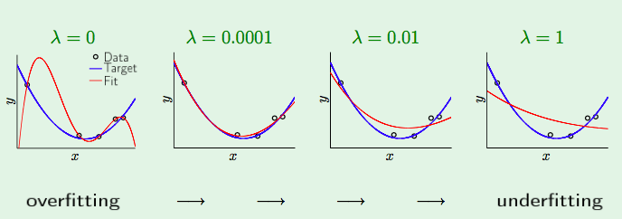
2) Weight Decay(가중치 감소) = Regularization(일반화)
Cost 계산 시 ‘일반화 변수’(람다)를 이용하여 일종의 ‘노이즈’ 추가, 가중치가 너무 커지지 않도록 막는 기법
COST =
일반화 변수 (Regularization Strength)
: Weight Decay의 속도 조절용 변수, ‘람다’라고 읽음

Slide 19
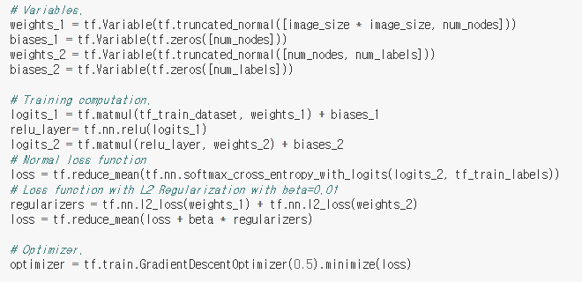
Weight Decay 구현 예
가중치 정의
네트워크 정의
원래 Cost 계산식
0.01로 Cost에 Weight Decay 적용
cost
람다

Slide 20
3) Early Stopping
오류율
Early Stopping
학습시간(Epoch)

Slide 21
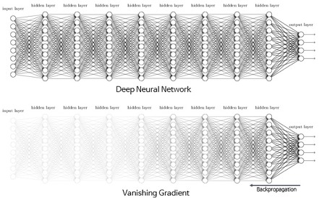
Vanishing Gradient 문제
Overfitting 회피
Vanishing Gradient 방지
망이 깊어질수록 오차 전파값이 0으로 수렴되는 문제 발생
Hyper Parameter 튜닝
Cost

Slide 22
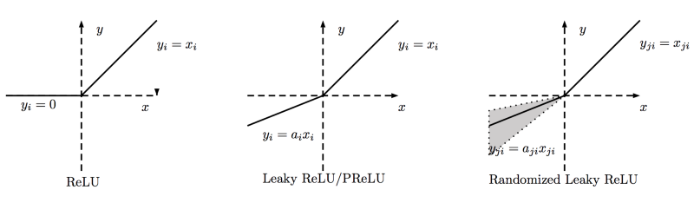
Vanishing Gradient 해결 방법
ReLU(Rectified Linear Unit) 활성화 함수 사용

Slide 23

Hyper Parameter 튜닝
Overfitting 회피
Hyper Parameter 란?
Vanishing Gradient 방지
Hyper Parameter 튜닝
머신에게 좋은 학습 환경을 만들어주기 위해
사람이 설정하는 값들의 모음

Slide 24
Hyper Parameter 튜닝
Hyper Parameter의 종류: 딥러닝 전문가의 실력 = 최적값 찾아내는 능력
① Learning Rate
② Optimizer 선택
③ Weight 초기화
④ Training 반복 횟수
⑤ Hidden Layer/Node 갯수
⑥ Regularization Parameter
⑦ Mini-batch 크기
⑧ Batch Normalization(정규화)
① Learning Rate
② Optimizer 선택
③ Weight 초기화
④ Training 반복 횟수
⑤ Hidden Layer/Node 갯수
⑥ Regularization Parameter(λ)
⑦ Mini-batch 크기
⑧ Batch Normalization(정규화)

Slide 25
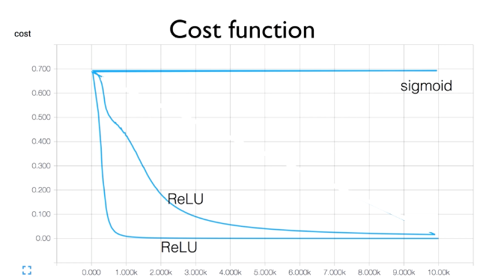
Weight 초기화: 초기화 방법에 따라 결과도 다름

Slide 26
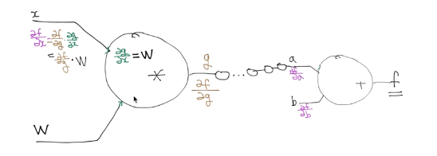
Weight 초기값을 모두 0으로 하면?
tf.zeros(shape)
- 딥러닝 알고리즘은 전혀 동작하지 않음
- 모델은 Weight(W)와 x를 곱셈으로 연결되는데
- W=0이 된다면 x는 아무 의미 없음. 이제까지 거쳐온 Layer 모두 무효됨
제프리 힌튼 (2006)

Slide 27
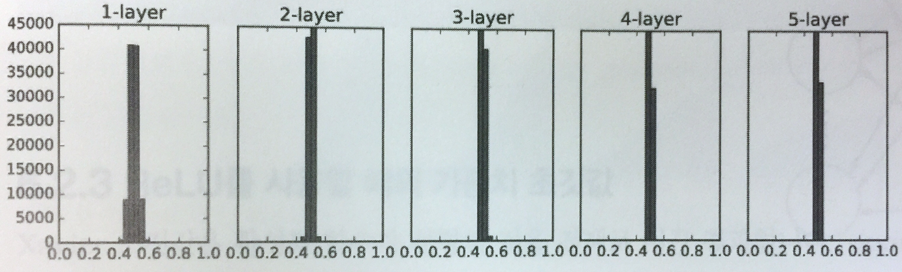
Weight 초기화
앞에서 사용한 random_normal을 쓸 수도 있지만
tf.random_normal(shape, mean=0.5, stddev=0.01)
Sigmoid를 사용하는 5-Layer의 실험 결과. 값이 퍼질 수록 좋음
그림출처: 밑바닥부터 시작하는 딥러닝(Deep Learning from Scratch)

Slide 28
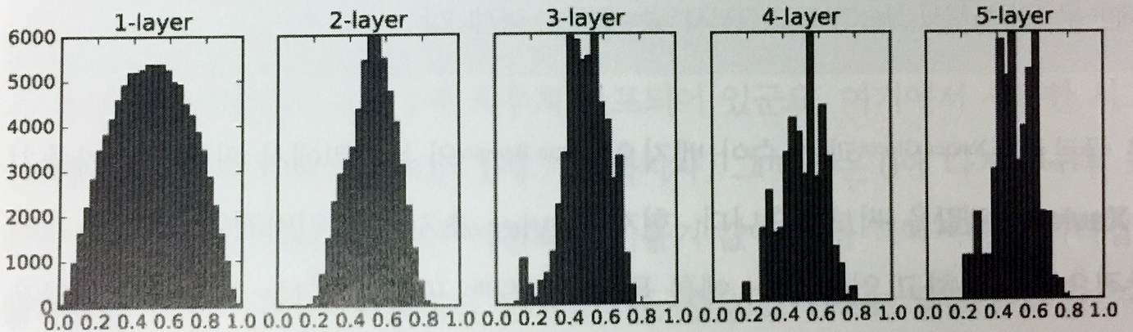
딥러닝 초기화 표준 Xaviar를 사용하면? (2010)
Sigmoid의 경우 Xiviar로 초기화 하면 효율적

Slide 29
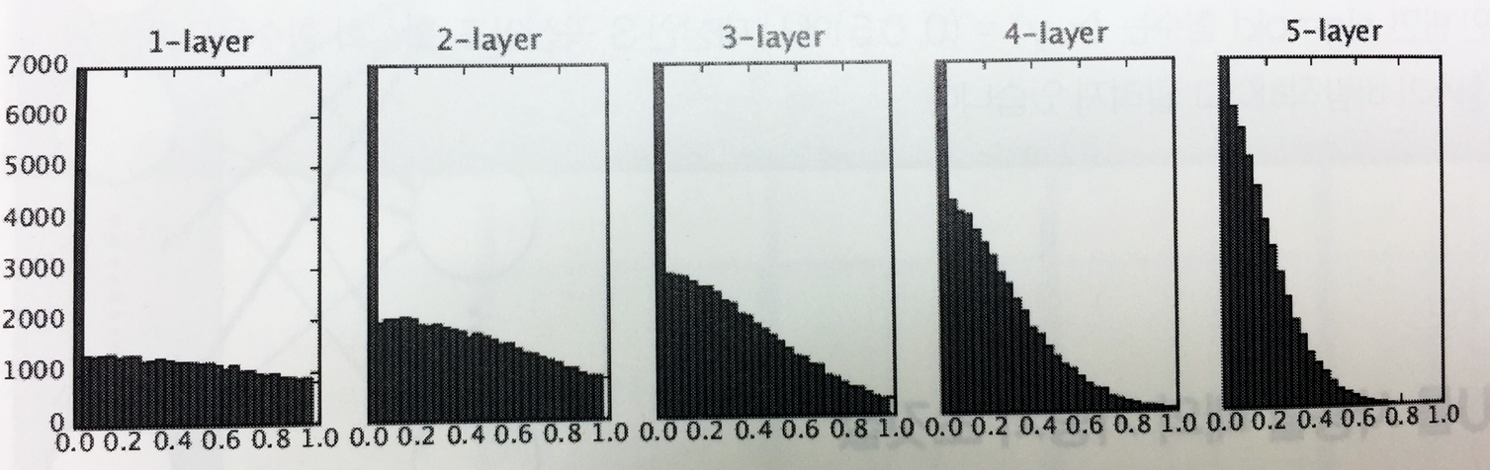
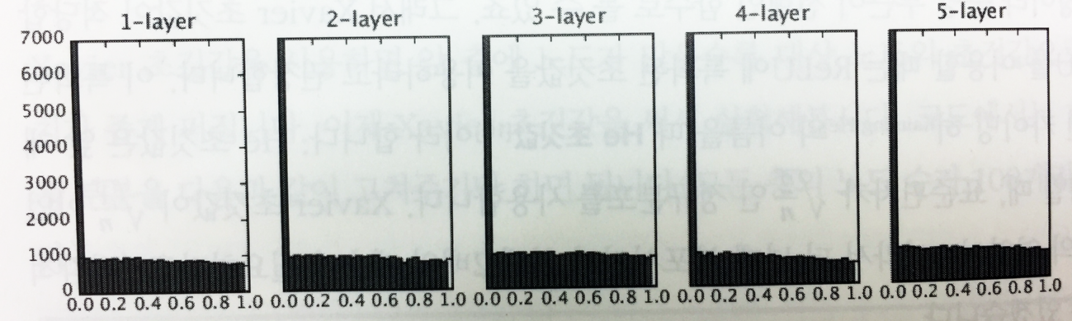
ReLU에서는? He가 더 나음 (2015)
기울기 소실 문제, 치우침 커짐
Xavier
He

Slide 30
초기화 함수 결론
Sigmoid나 tanh 같은 ‘S’ 곡선 Activation을 쓸 때의 W의 초기값은
Xavier
: tf.contrib.layers.xavier_initializer( )
ReLU Activation을 쓸 때의 W의 초기값은
He
: np.sqrt(2.0 / {Hidden+Output갯수})
Bias의 초기값은: 그냥 tf.zeros를 쓰는게 일반적

Slide 31
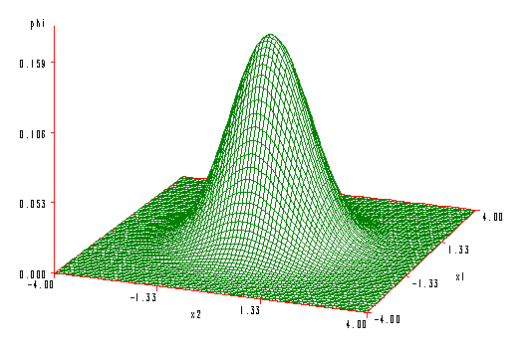
Batch Normalization (배치 정규화, 2015)
- Input의 분포가 고르게 나오지 않는 문제 해결 위해
- Activation Function에 들어가기 전에 Input을 ‘정규화(-1~1)＇
- tf.nn.batch_normalization( )
- ReLU의 발산 막기위해 많이 사용
[기대효과]
- Vanishing Gradient 해결
- 초기화 영향도가 낮아져 신경 안써도 됨
- 학습 속도 가속(Learning Rate 크게 잡는 것 가능)
- 느린 Drop-out 안해도 됨
https://arxiv.org/abs/1502.03167

Slide 32
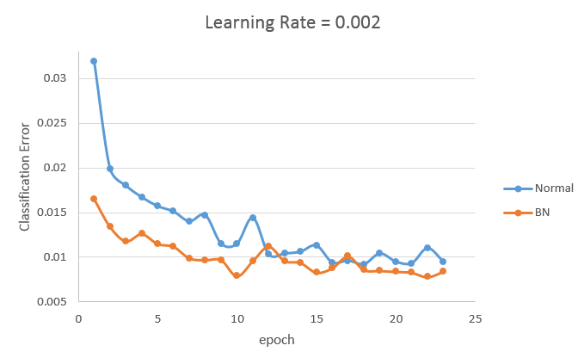
Batch Normalization (배치 정규화)
일반
배치정규화
https://shuuki4.wordpress.com/2016/01/13/batch-normalization-%EC%84%A4%EB%AA%85-%EB%B0%8F-%EA%B5%AC%ED%98%84/

Slide 33
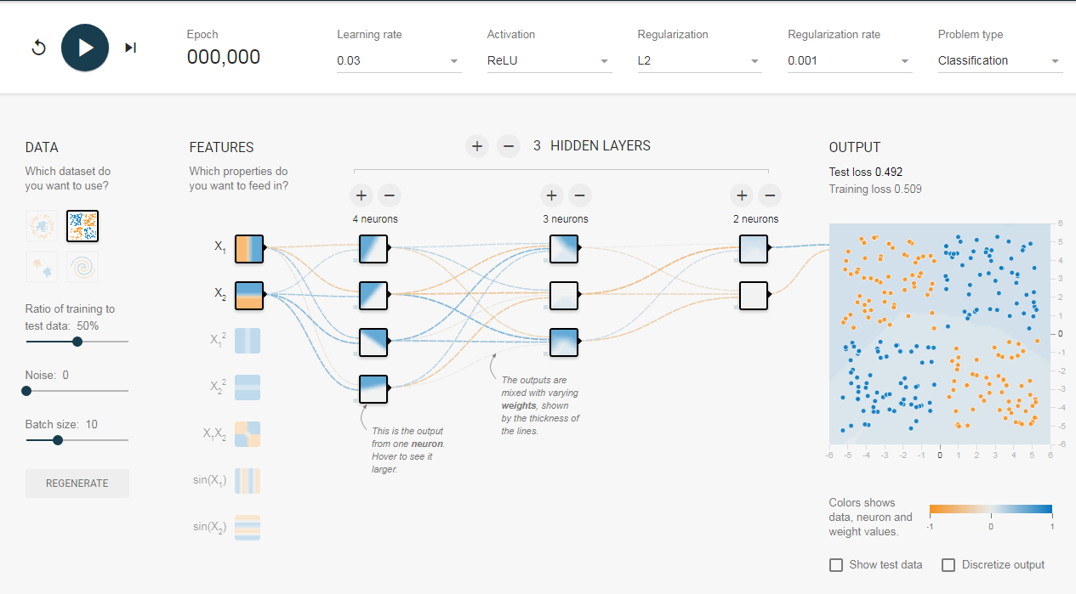
딥러닝 모델링을 연습해 보세요
http://playground.tensorflow.org

Slide 34
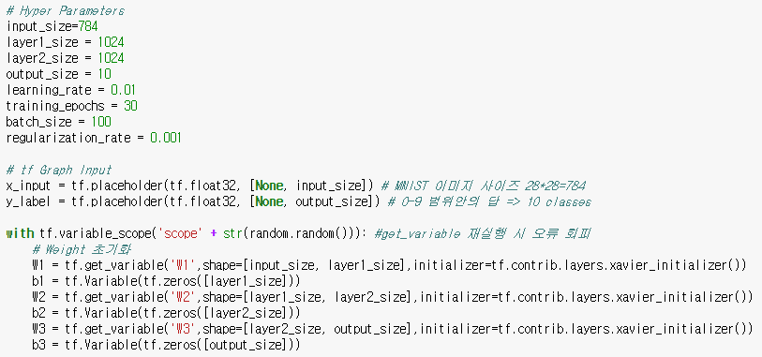
Lab 6 최적화가 적용된 MLP

Slide 35
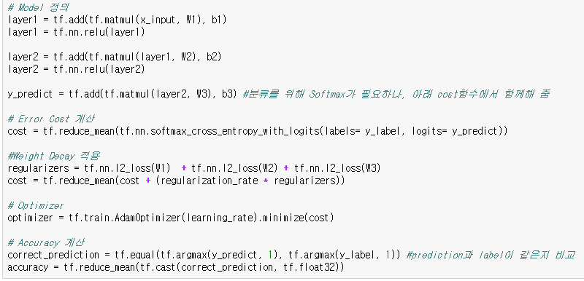
Lab 6 최적화가 적용된 MLP

Slide 36
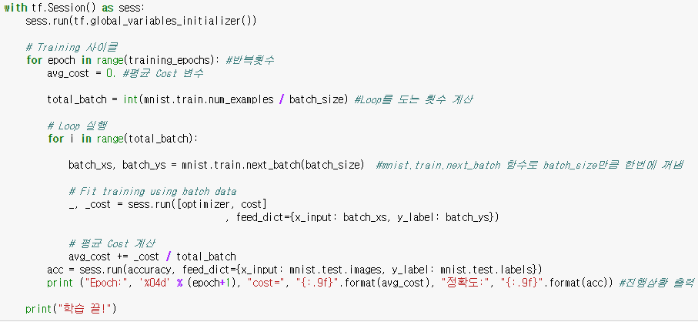
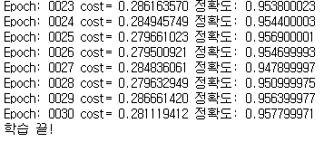
Lab 6 최적화가 적용된 MLP
정확도 93.51 → 95.77%

Slide 37
Q&A

